Slide 1

Fizikalno temeljen prikaz oblaka
ZAVRŠNI RAD br. 6648
Marko Mijolović Mentorica: prof. dr. sc. Željka Mihajlović
Zavod za elektroniku, mikroelektroniku, računalne i inteligentne sustave
Zagreb, 13. srpnja 2020.

Slide 2
Što želimo reproducirati?

Slide 3
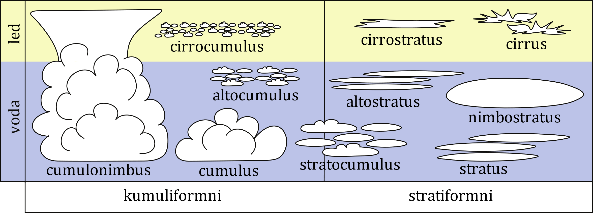
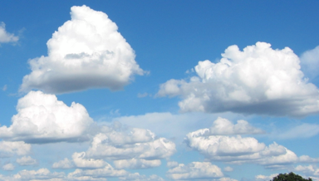
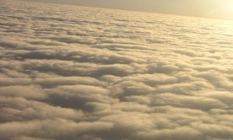
Različiti tipovi oblaka

Slide 4
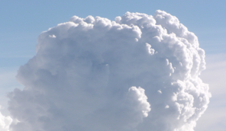
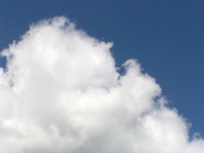
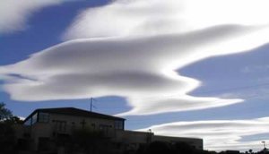
Različiti rubovi
Tvrdi (engl. puffy)
Pramenasti (engl. wispy)
Mekani (engl. soft)

Slide 5
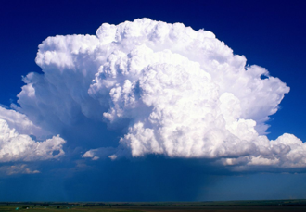
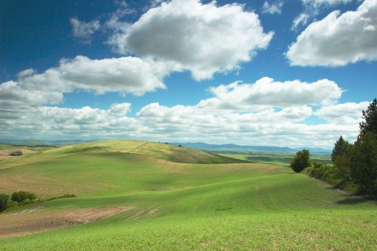
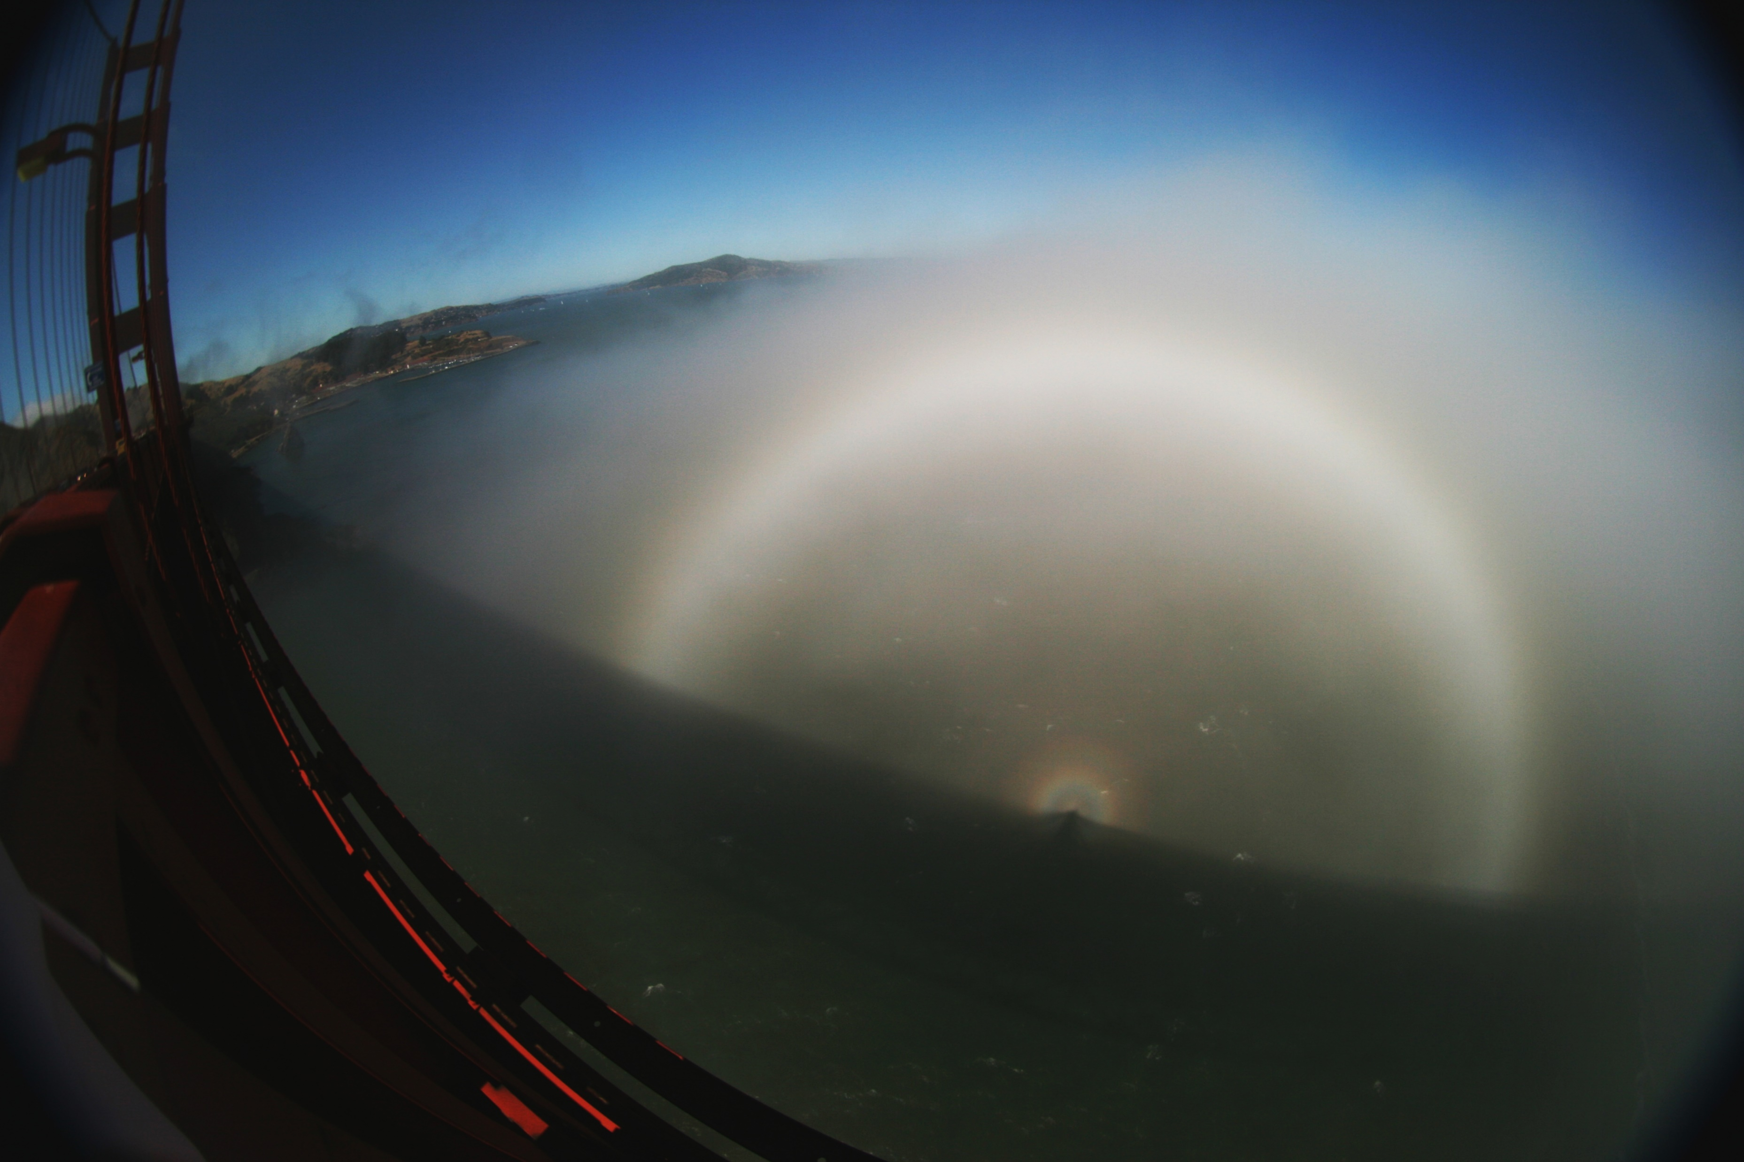
Boje
Svjetli osvjetljeni dio i taman neosvjetljeni dio
Ambijentno osvjetljenje (od neba i Zemlje)
Glorija (engl. glory) i bijela duga (engl. fogbow)

Slide 6
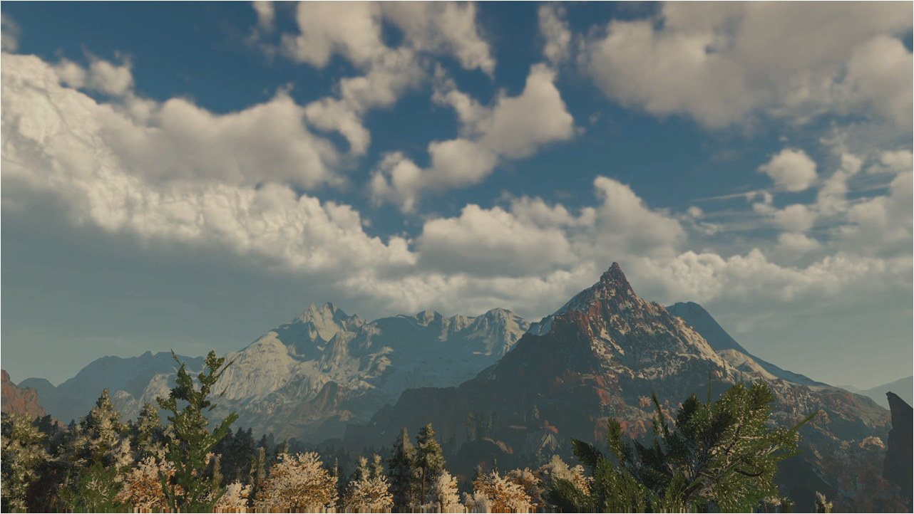
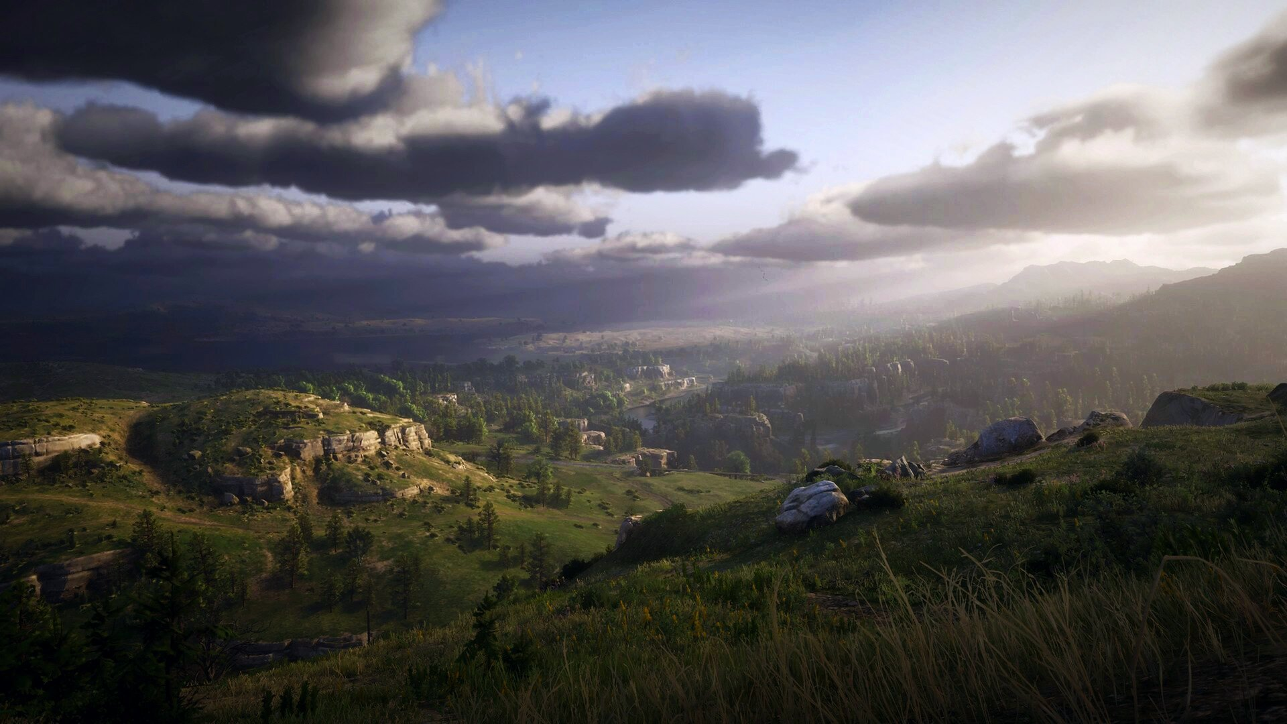
Motivacija
Horizon Zero Dawn (Guerrilla Games)
Red Dead Redemption 2 (Rockstar Games)

Slide 7
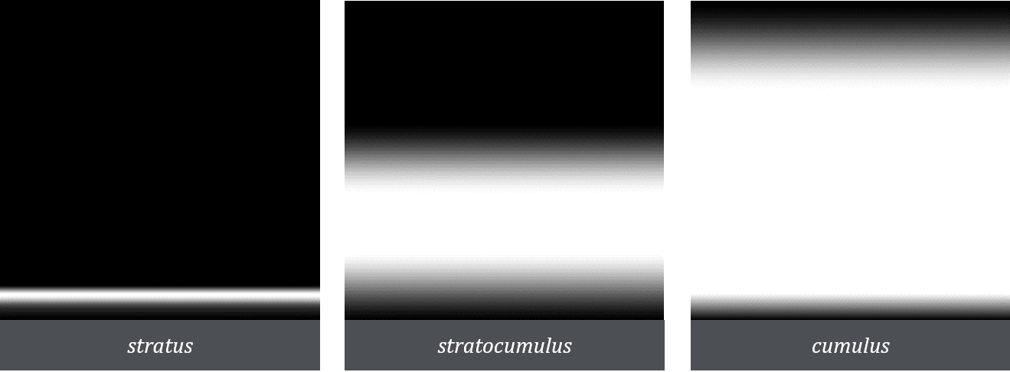
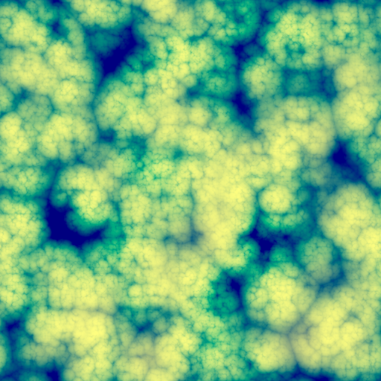
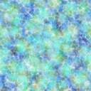
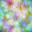
Modeliranje
Proceduralno – funkcijama šuma
Potrebno definirati dvije stvari:
Položaj oblaka
2D vremenska tekstura i tri 1D teksture visinskih gradijenata
Struktura oblaka
Dvije 3D teksture (jedna rezolucije 128x128x128, druga 64x64x64 piksela)
Kombinacija Perlin i Worley šumova kao bazna tekstura
Fraktalni šum

Slide 8
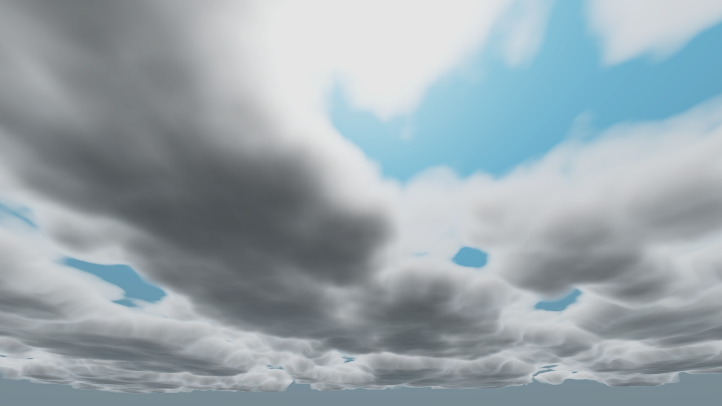
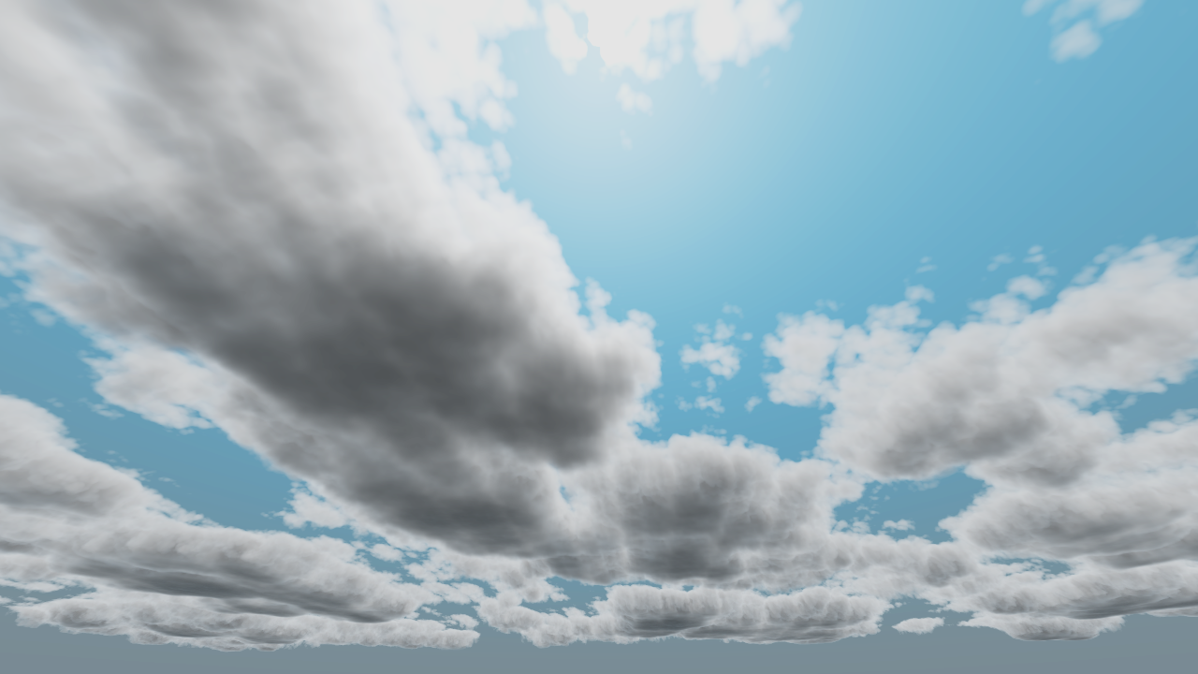
Faze u modeliranju

Slide 9
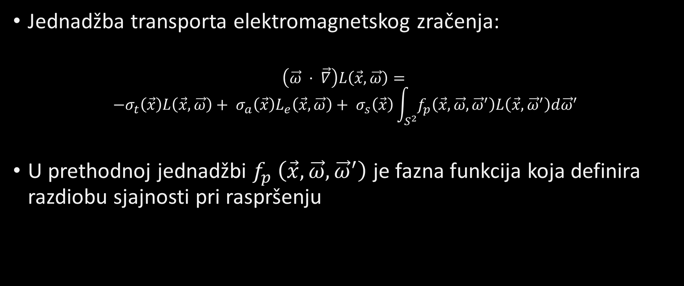
Kako iscrtati navedeni model (što rješavamo)?
Jednadžba transporta elektromagnetskog zračenja:
$$\left(\vec{ω} · \vec{∇}\right)L\left(\vec{x},\vec{ω}\right)=$$
$$−σ_{t}\left(\vec{x}\right)L\left(\vec{x},\vec{ω}\right)+ σ_{a}\left(\vec{x}\right)L_{e}\left(\vec{x},\vec{ω}\right)+ σ_{s}\left(\vec{x}\right)\int_{S^{2}}{f_{p}\left(\vec{x},\vec{ω},{\vec{ω}}^{′}\right)L\left(\vec{x},{\vec{ω}}^{′}\right)d{\vec{ω}}^{′}}$$
U prethodnoj jednadžbi $f_{p} \left(\vec{x},\vec{ω},{\vec{ω}}^{′}\right)$ je fazna funkcija koja definira razdiobu sjajnosti pri raspršenju

Slide 10
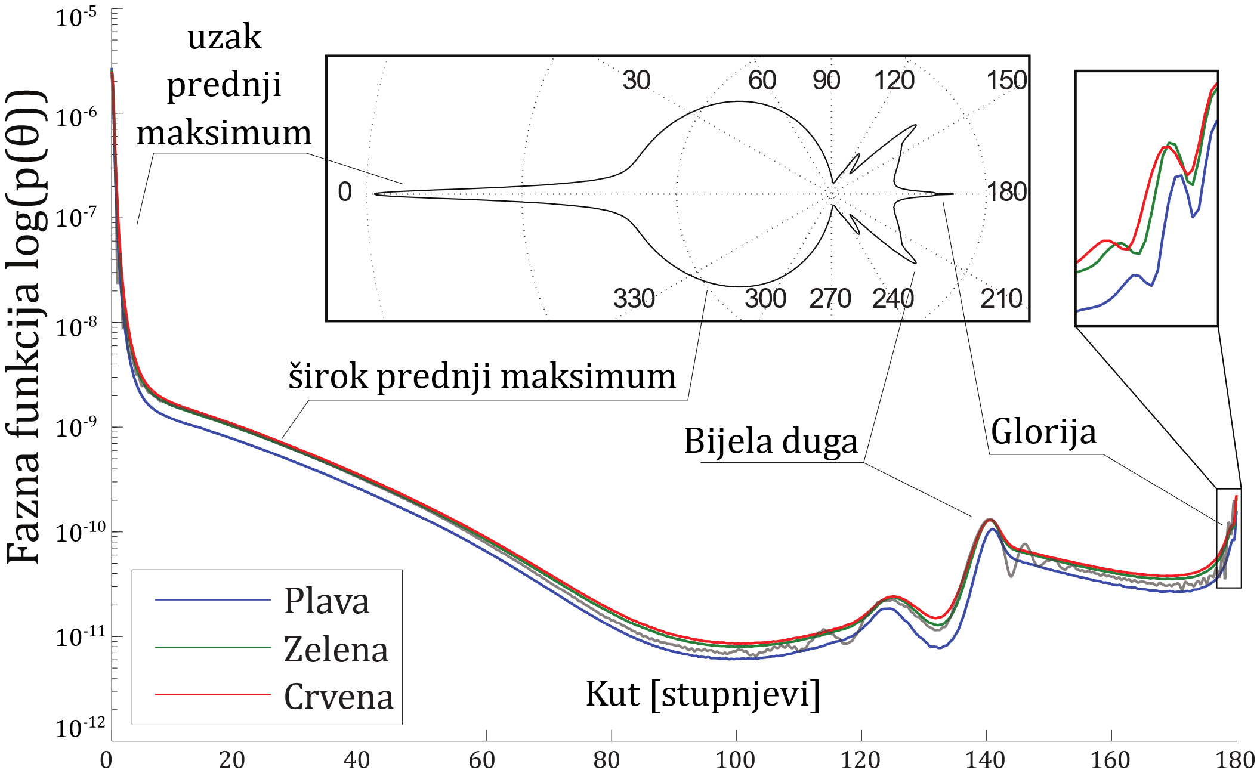
Fazna funkcija oblaka
Fazna funkcija oblaka dana je Mie teorijom
Numeričko rješenje Maxwellovih jednadžbi
Zbog nje nastaju glorija i bijela duga
Može se izračunati prije izvršavanja programa i spremiti u teksturu koja se uzorkuje prilikom iscrtavanja
Moguća aproksimacija Henyey-Greenstein funkcijom

Slide 11
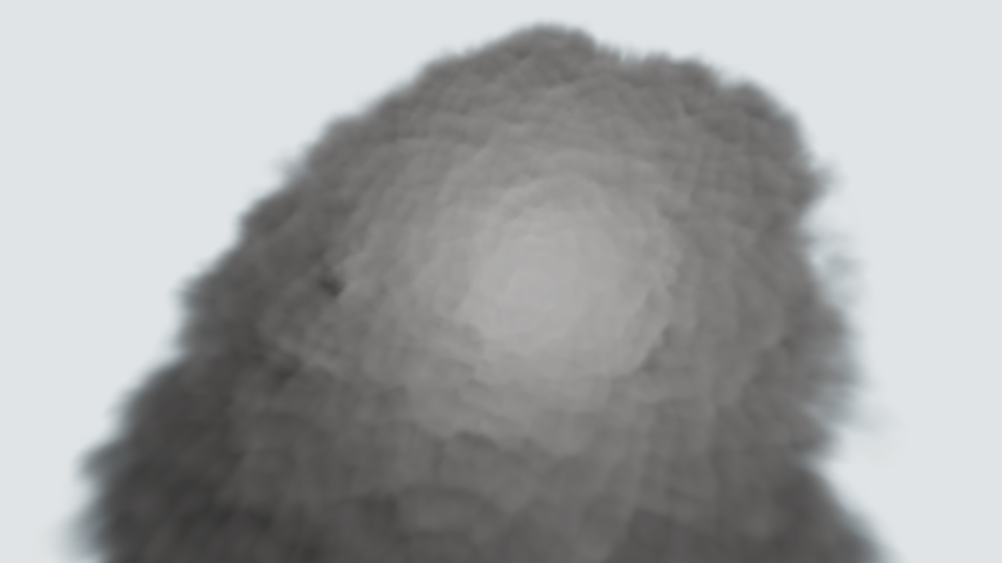
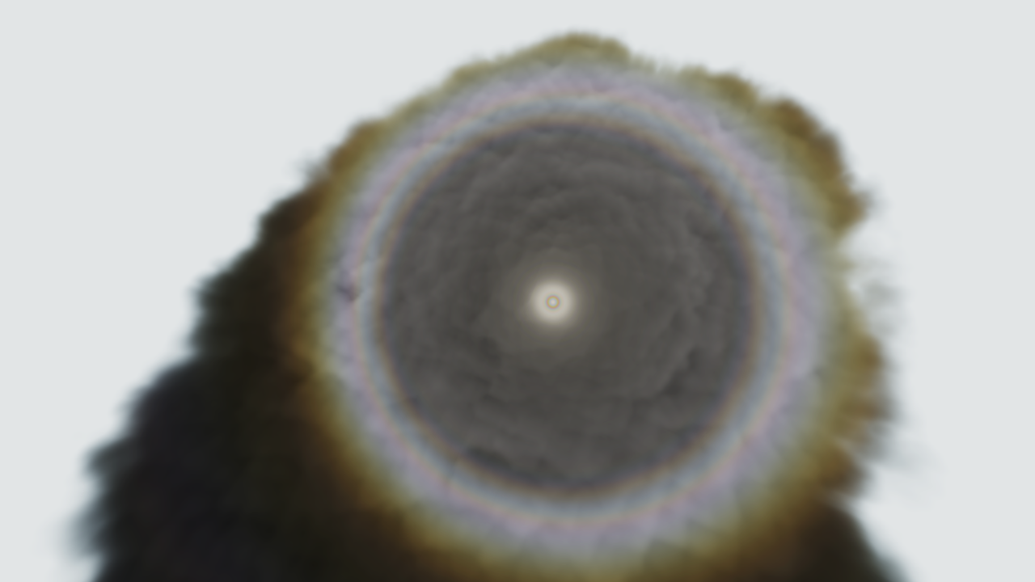
Henyey-Greenstein i Mie fazna funkcija

Slide 12
Kako rješavamo?
U općenitom slučaju, nemoguće analitički
Uz pretpostavku samo jednostrukog raspršenja i direktnog osvjetljenja
Numerička integracija
Metodom pomicanja duž zrake
Modifikacija praćenja zrake
Ray Tracing Volume Densities – James T. Kajiya

Slide 13


Notes:
Za svaki slikovni element prati se zraka kroz scenu [click]
Napravi se određeni broj koraka duž zrake
Na svakom koraku uzorkuje se gustoća oblaka [click]
Šalje se sekundarna zraka prema izvoru svjetlosti
Računa se osvjetljenje u trenutnoj poziciji i dodaje ukupnom osvjetljenju slikovnog elementa

Slide 14
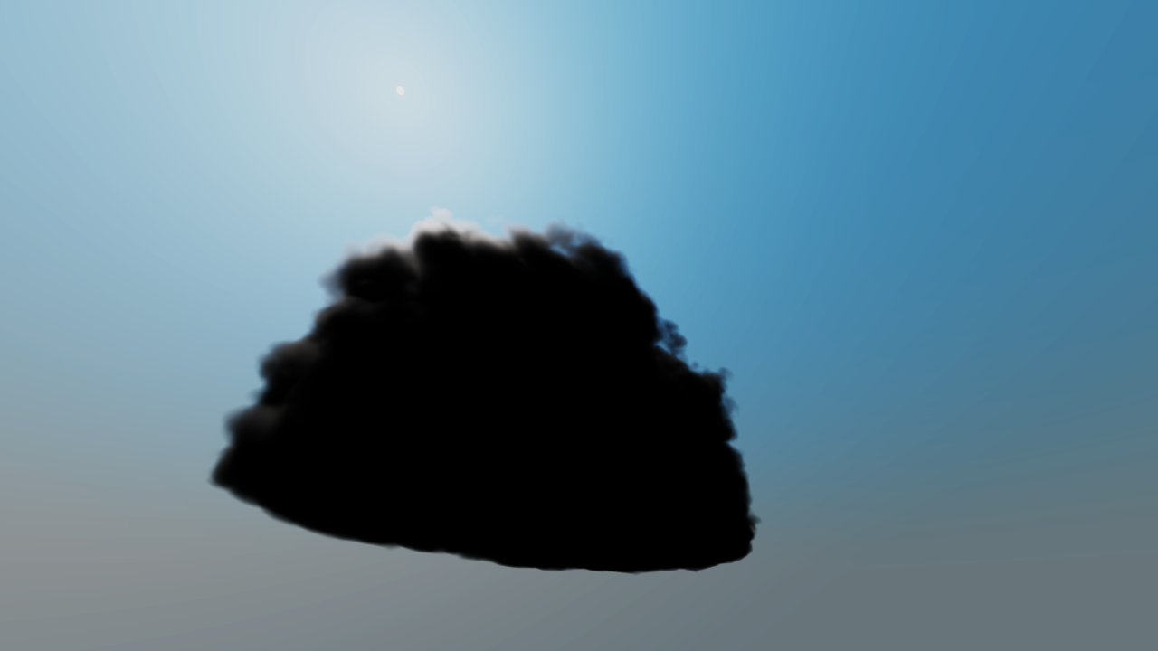
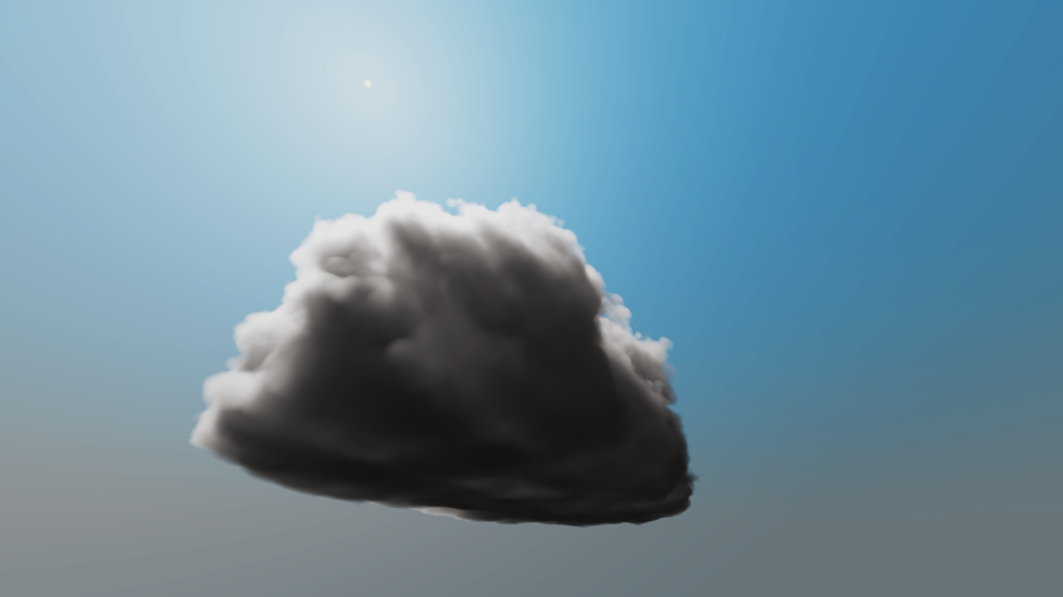
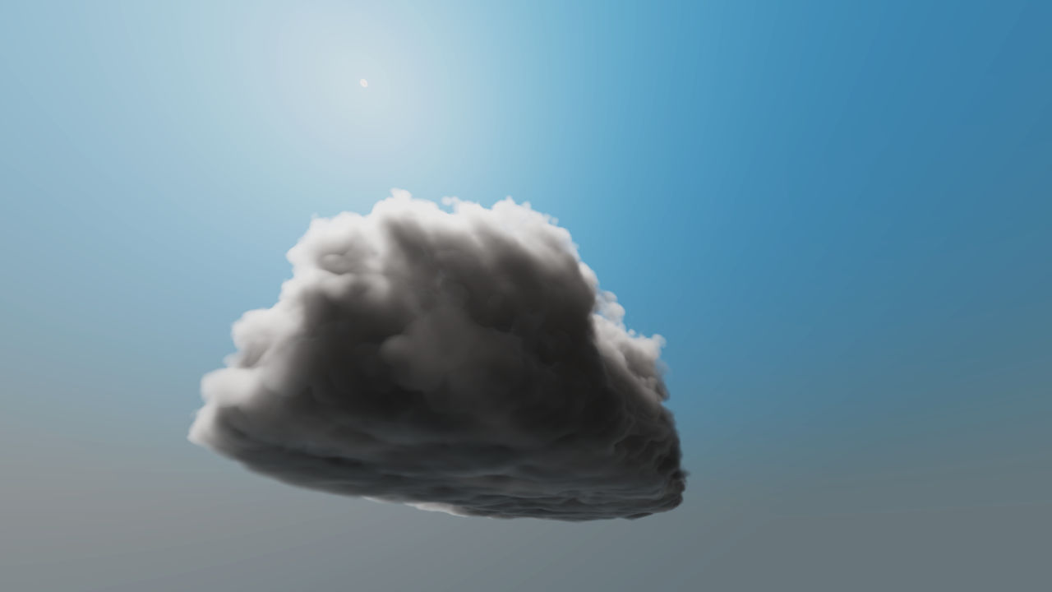
Aproksimacije
Oblaci imaju veliki koeficijent refleksije – višestruko raspršivanje
Smanjenjem koeficijenta izumiranja prilikom praćenja sekundarnih zraka
Osvjetljenje od neba i Zemlje nije zanemarivo – ambijentno osvjetljenje
Analitičko rješenje ako se uzme u obzir samo osvjetljenje od neba i Zemlje i pretpostavi se homogena gustoća oblaka

Slide 15
Programska implementacija
Programski jezik C++
Grafičko sučelje OpenGL
Sjenčari pisani u GLSL-u
Korištene biblioteke:
GLBinding
GLFW
GLM
stb_image
DearImgui
https://gitlab.com/markomijolovic/physically-based-cloud-rendering

Slide 16
Rezultati

Slide 17
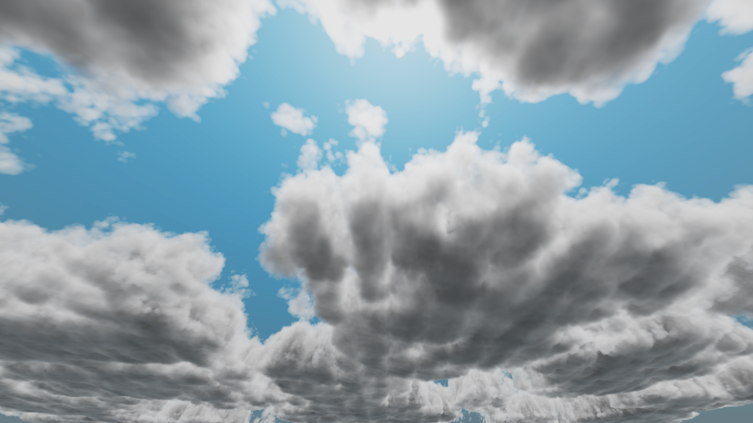

Slide 18
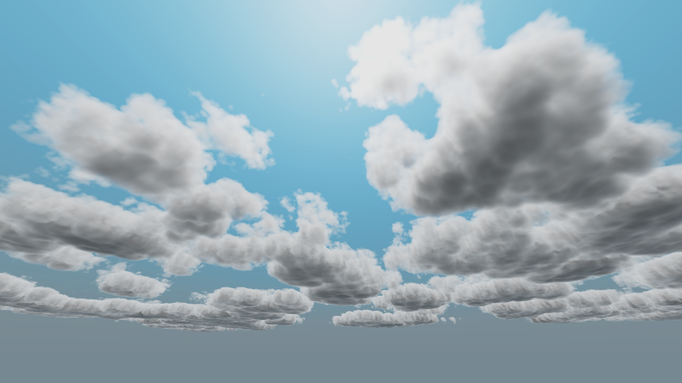

Slide 19
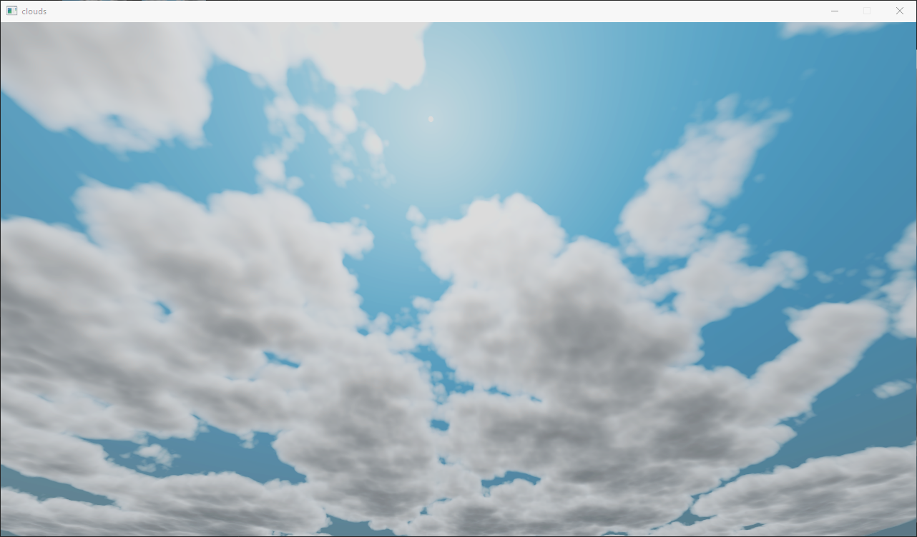

Slide 20
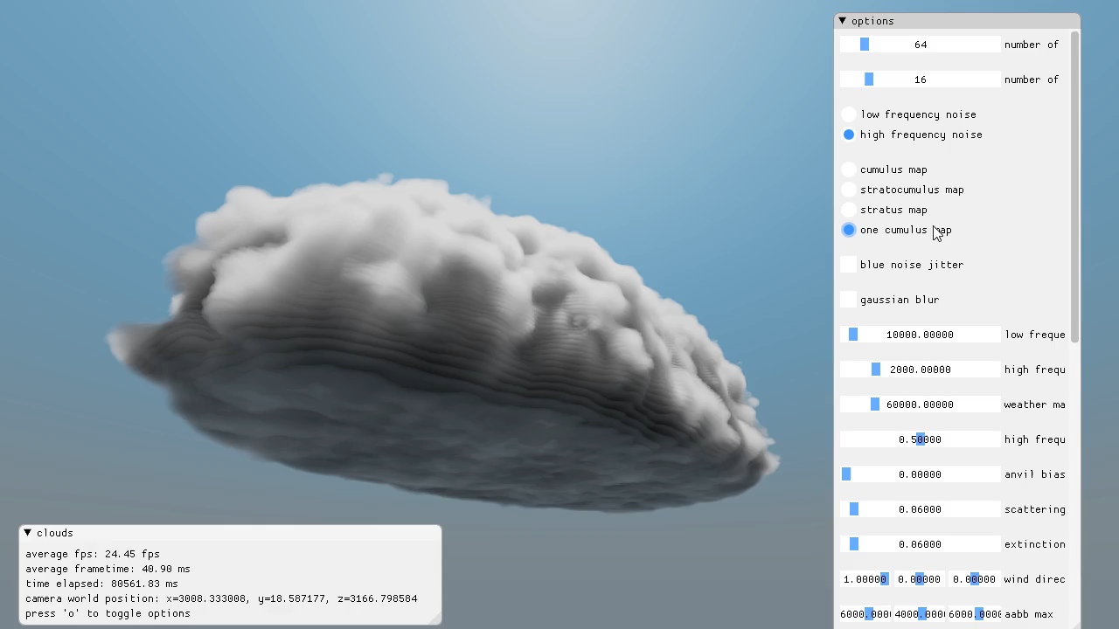

Slide 21
Demonstracija

Slide 22
Hvala na pažnji!

